Slide 1

最佳测量方案的确定方法

Slide 2

最佳测量方案的确定
一点说明
只需考虑随机误差和未定系统误差的影响，而 不需要考虑已定系统误差。
以研究函数误差最小的最佳测量方案为例
两种方法：
误差项越少越好
误差传递系数越小越好

Slide 3
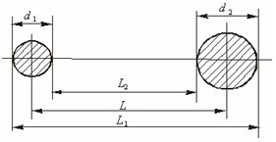
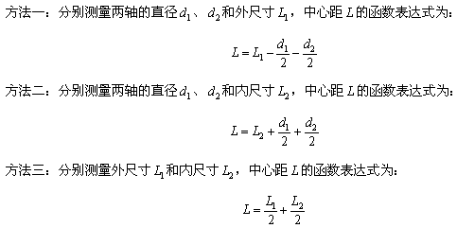
选择最佳函数误差公式

Slide 4

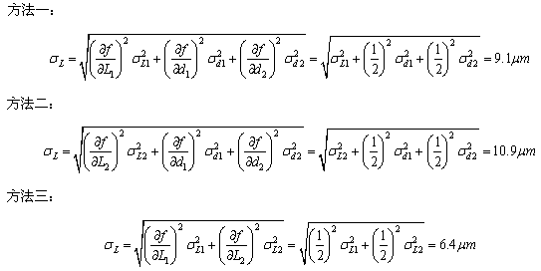

为什么方法三的效果最好？ 为什么方法二差于方法一？

Slide 5
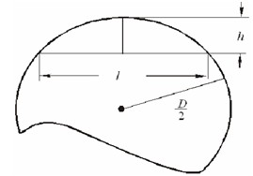

使误差传播系数尽量小
h越大越好
l=2h最好？
弓高愈接近弦长的一半，误差越小

Slide 6



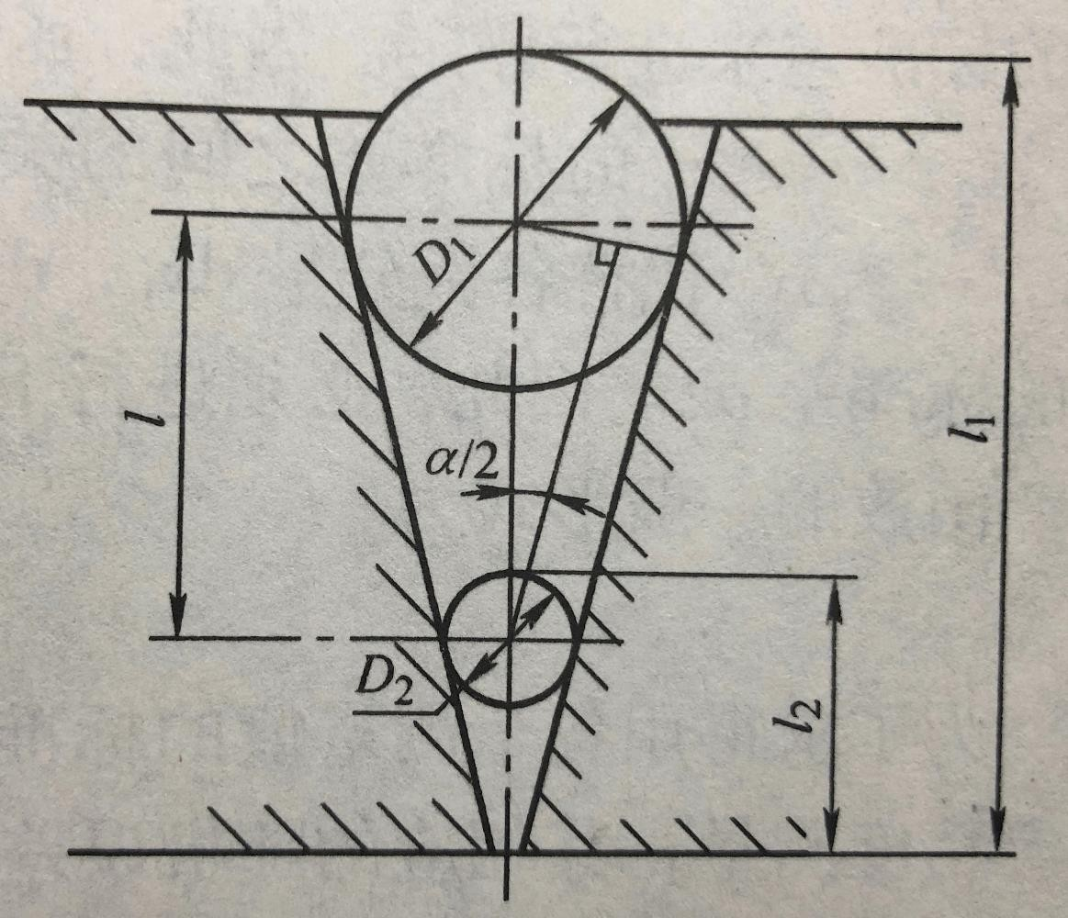
使误差传播系数尽量小
双球法测量内锥角

Slide 7
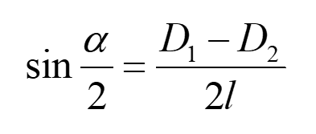
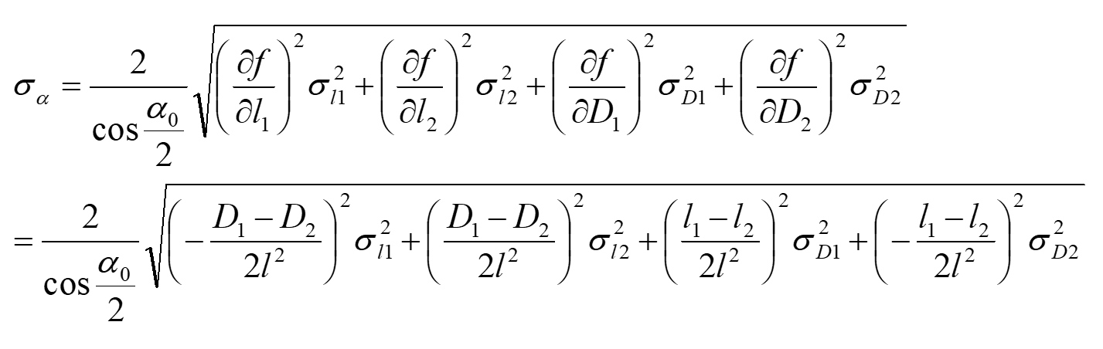
使误差传播系数尽量小
D₁和D₂越接近越好
l越大越好
出现矛盾的时候怎么办？

Slide 8
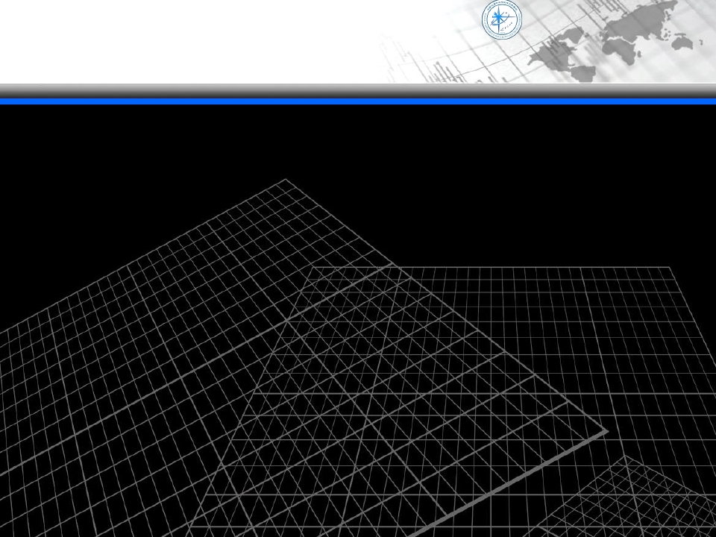

总结
▪ 最佳测量方案的确定：
误差项数越少越好
误差传播系数越小越好

